Slide 1
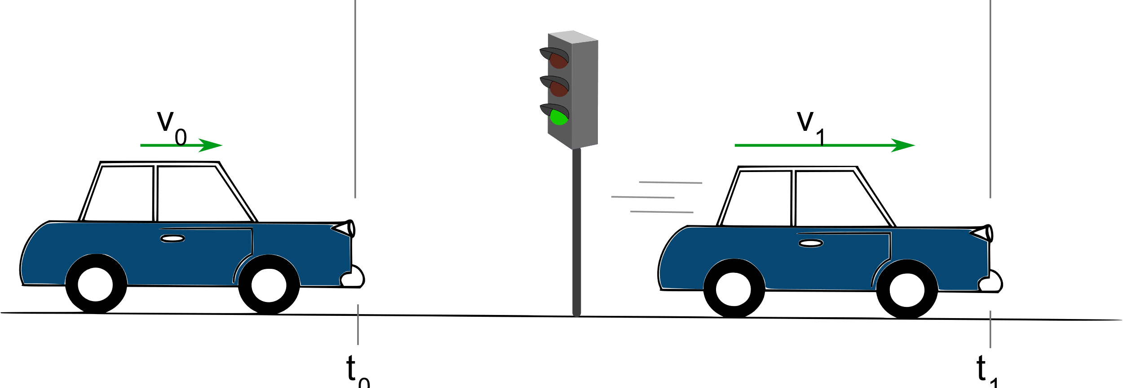



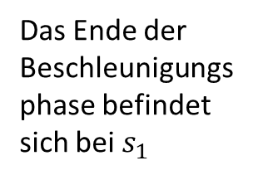

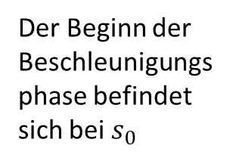

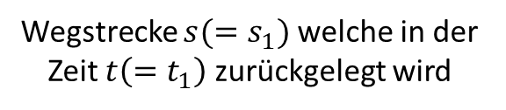
Wegstrecke $s(=s_{1})$ welche in der Zeit $t\left(=t_{1}\right)$ zurückgelegt wird
$$v_{0}$$
$$v_{1}$$
$$s_{0}=0$$
$$s_{1}$$
$$s$$
Der Beginn der Beschleunigungsphase befindet sich bei $s_{0}$
Das Ende der Beschleunigungsphase befindet sich bei $s_{1}$

